Slide 1
Der Krankenpfleger

Slide 2
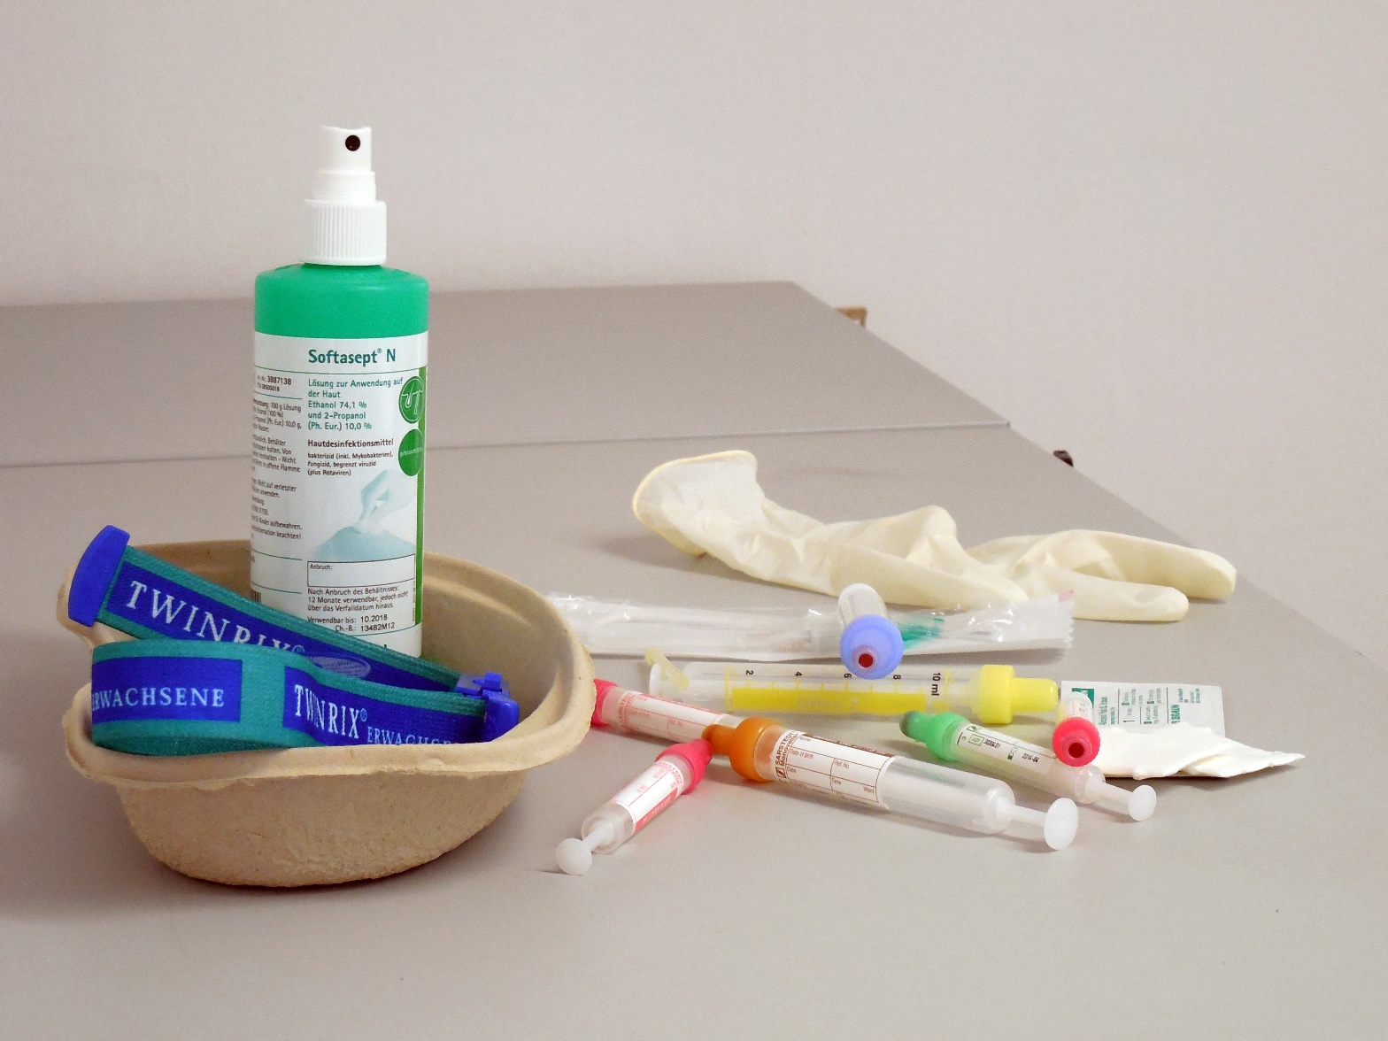
Wie wird man Krankenpfleger:
Schule : AZW Innsbruck, Dauer 3 Jahre
Mindestalter : 17 Jahre
Ausbildungsdauer: 2 Jahre
Erfolgreiche Absolvierung von 10 Schulstufen
Allgemeinbildung
Gesundheitliche (körperliche und geistige Eignung)
Vertrauenswürdigkeit

Slide 3
Anforderungen:
Zuverlässigkeit und Pünktlichkeit
genaues und sorgfältiges Arbeiten
Selbständiges Arbeiten
Einsatzfreude
Verantwortungsbewusstsein
Fähigkeit und Bereitschaft mit anderen zusammen zu arbeiten
(Teamfähigkeit)
Lernbereitschaft

Slide 4
Beschäftigungsmöglichkeiten:
Krankenhäuser, Kliniken
Pflegeheim, Kuranstalten
Gesunheitsberatungsstellen
Arzt-und Facharztpraxen
Hospize

Slide 5
Wichtige Tätigkeiten:
Venenkanülen , Katheter , Magensonden etc. pflegen und dokumentieren
Fieber messen und Fieberkurven übertragen
Puls und Blutdruck messen
EKG schreiben
Patient*innen waschen, baden , unterstützen und Hilfe leisten
Infusionsleitungen spülen und Infusion abhängen
Patient*innen zu Behandlungen begleiten oder befördern

Slide 6
Wie viel verdient man als Krankenpfleger (Jahresbruttolohn):
Tirol :33, 509 Euro
Oberösterreich: 32,278 Euro
Steiermark: 34,843 Euro
Salzburg: 31,891 Euro
Nettogehalt im Monat:1663,49 Euro

Slide 7
Fachkundliche Begriffe:
Blutplasma
Sepsis
Kardiologie
Vitalfunktion
EEG- Gerät
Drüse
Demenz

Slide 8
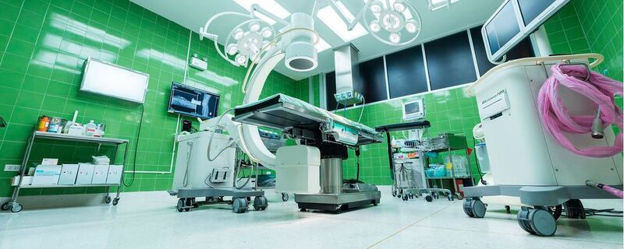
Weiterbildungsmöglichkeiten:
Kinder und Jugendlichen Pflege
Kinderintensiv-pflege
Anästhesiepflege
Pflege im Operationsbereich
Pflege bei Nierenersatz-therapie

Slide 9
Mein Projekt:
Erste Hilfe Übungen

Slide 10
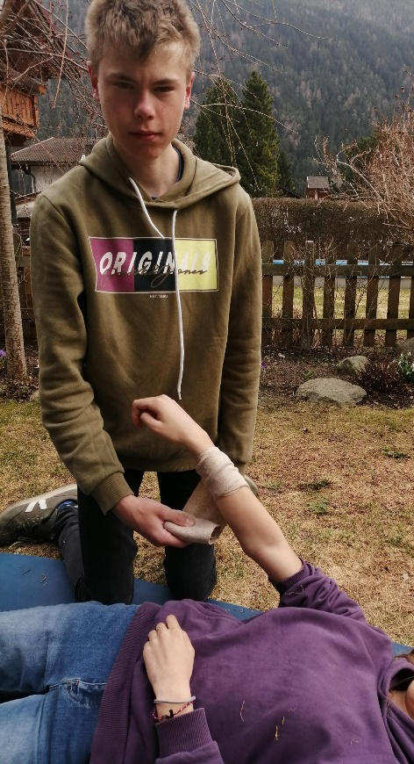
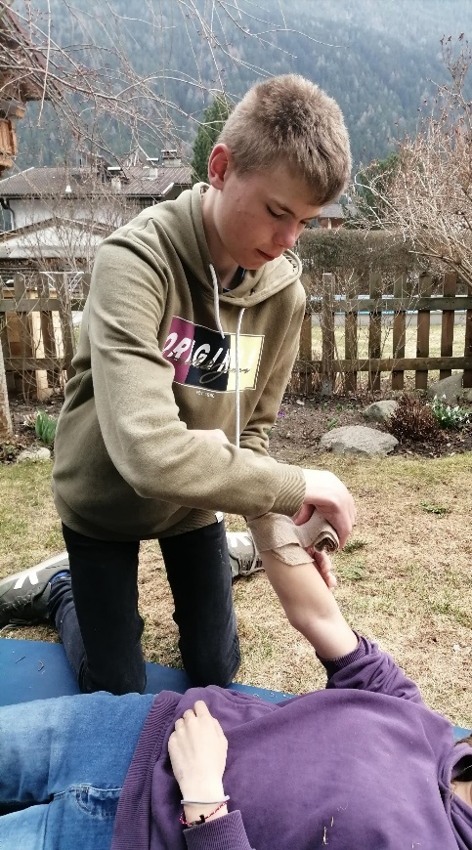
Verband anlegen

Slide 11
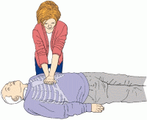
Herzdruckmassage

Slide 12
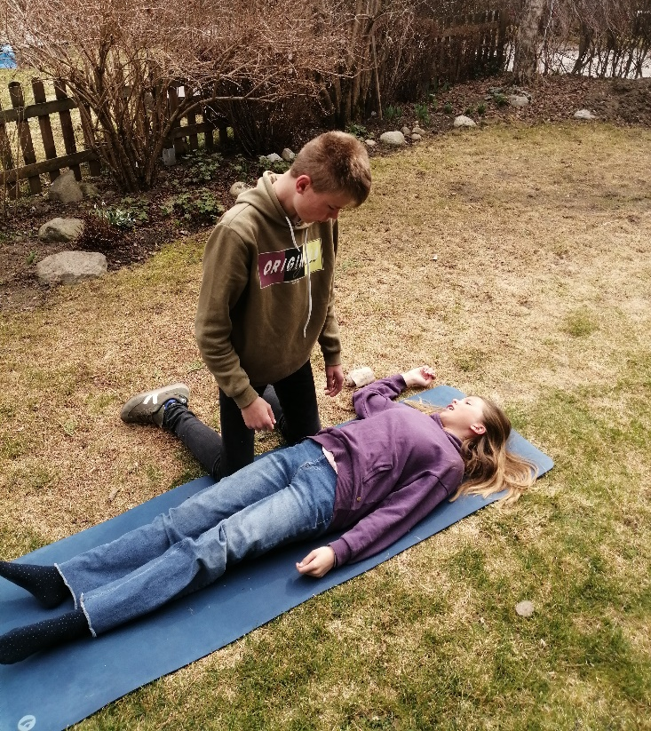
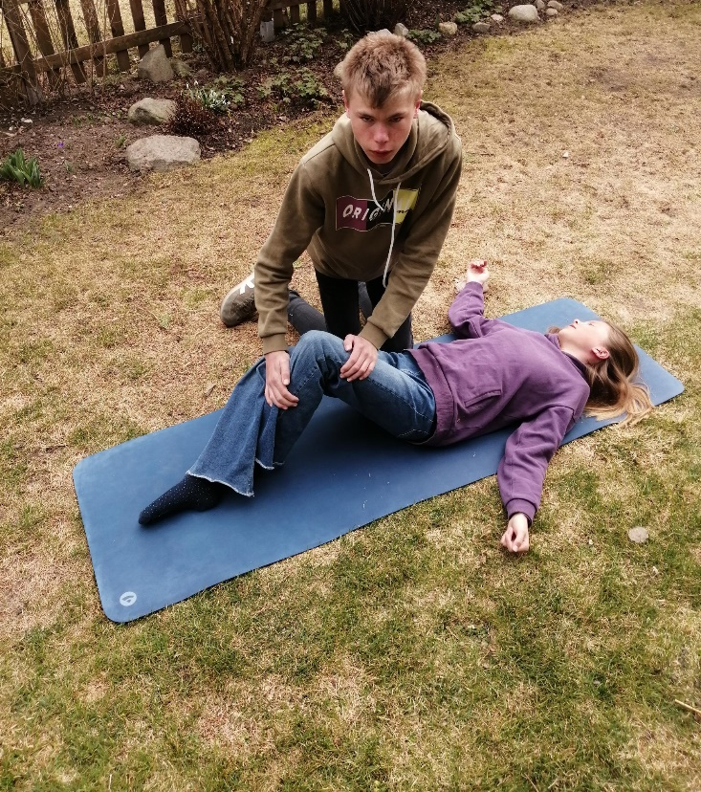
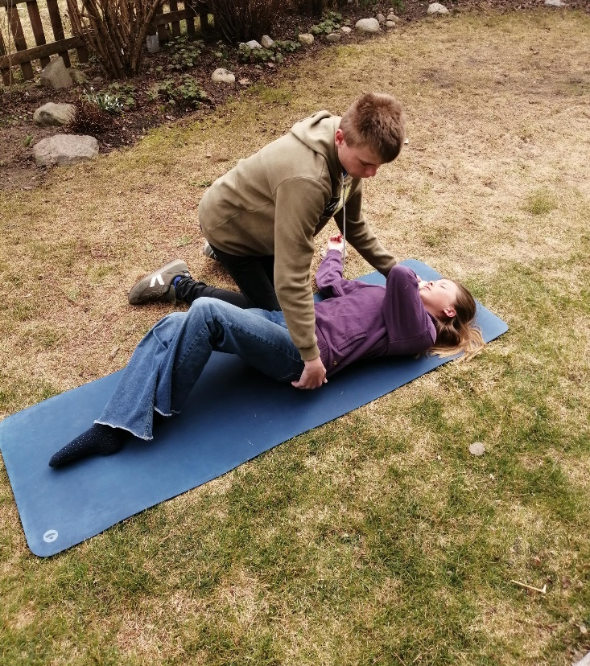
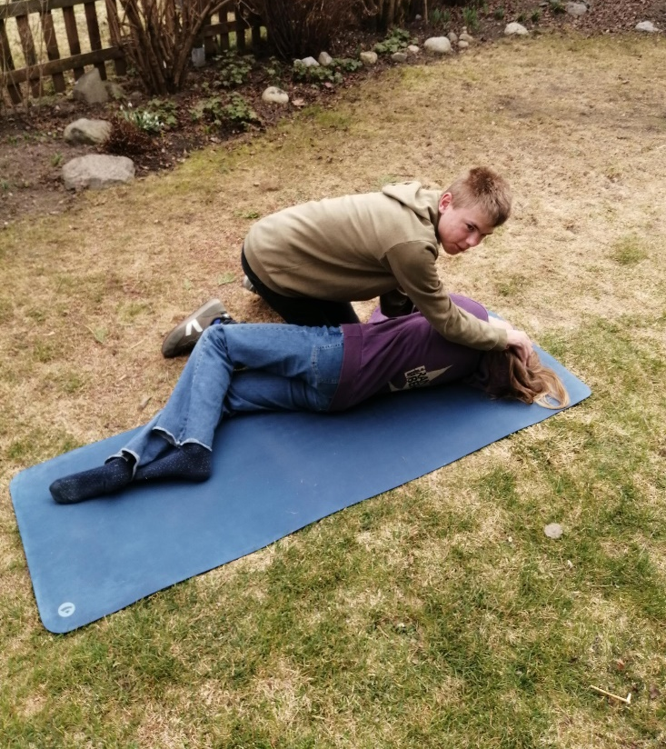
Stabile Seitenlage

Slide 13
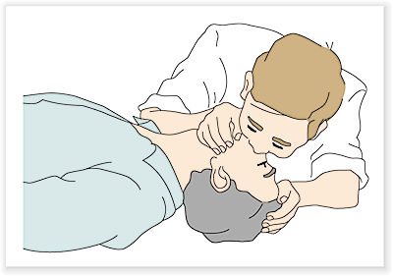
Mund zu Mund Beatmung

Slide 14
Danke für eure Aufmerksamkeit!!!!
Wenn ihr noch Fragen habt könnt ihr sie mir gerne stellen

